Slide 1
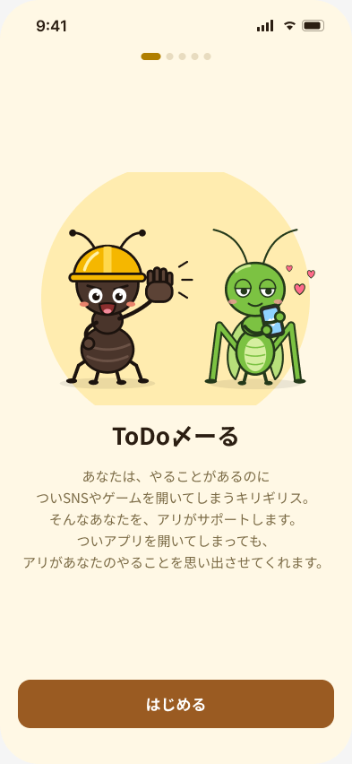



ToDo〆～る
iOSアプリとして開発
「ついつい開く」を、ポジティブに。
課題
SNSでやることが進まず、落ち込む。
⇒
⇒
ついSNS
アリが助言
やることが進む
解決策
AIの助言で、スマホを開く体験をプラスに。
初期設定画面（Figma）
Notes:
課題は、やることがあるのについSNSを開き、進まない自分に落ち込んでしまうこと。「ついついスマホを開く」という行為自体に、社会的にも個人的にもネガティブなイメージがあるという問題意識から、AIチューターの助言でやるべきことの遂行を後押しし、ポジティブな体験へつなげる。
キャラクター画像は既存iOSアプリのAssets.xcassetsから原画像を使用。
iOSアプリのWelcomeStepViewは todomeru_ios/todomeru_ios/Features/Onboarding/OnboardingSteps.swift に実装されている。実機で動作することはユーザーの共有による。
初期設定画面はユーザー指定のFigma先頭画面（ようこそ 64:2）。出典: https://www.figma.com/design/48CTZsdZVoKdV87ZnlYQin/JPhack?node-id=64-2 。画像はデザインの書き出しであり実機のキャプチャではない。画像内の旧製品名は元デザインのまま保持。保存先: C:\Users\Aya\.codex\visualizations\2026\10\18\01a14ca3-b25f-7762-ad75-94e6cb1d4563\todomeru-one-slide\build\figma-welcome.png。

